Slide 1
雲端數據運算與分析
張家瑋 博士
助理教授
國立臺中科技大學資訊工程系

Slide 2

Data Visualization D3.js Data-Driven Documents
D3.JS
Data
Visualization

Slide 3
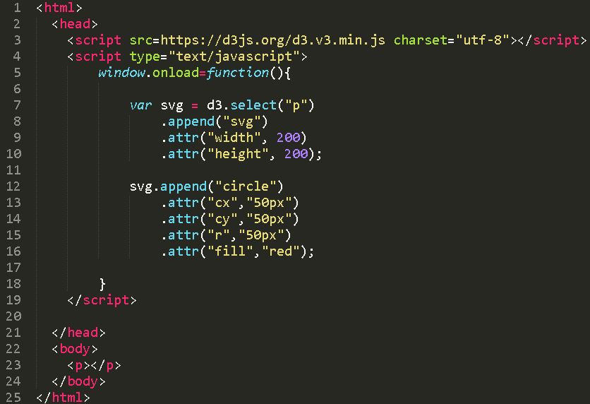

Hello D3.JS
D3.js 和一般的 Javascript 函式庫一樣，直接用 CDN 方式引入 html 即可使用。
https://d3js.org/d3.v3.min.js

Slide 4
D3.JS Introduction
D3「用資料去趨動繪圖流程」最基本的方式有這三個步驟：
設定選擇集
綁定資料
操作元素

Slide 5
Scratch from Javascript
D3「用資料去趨動繪圖流程」最基本的方式有這三個步驟：
設定選擇集
綁定資料
操作元素

Slide 6
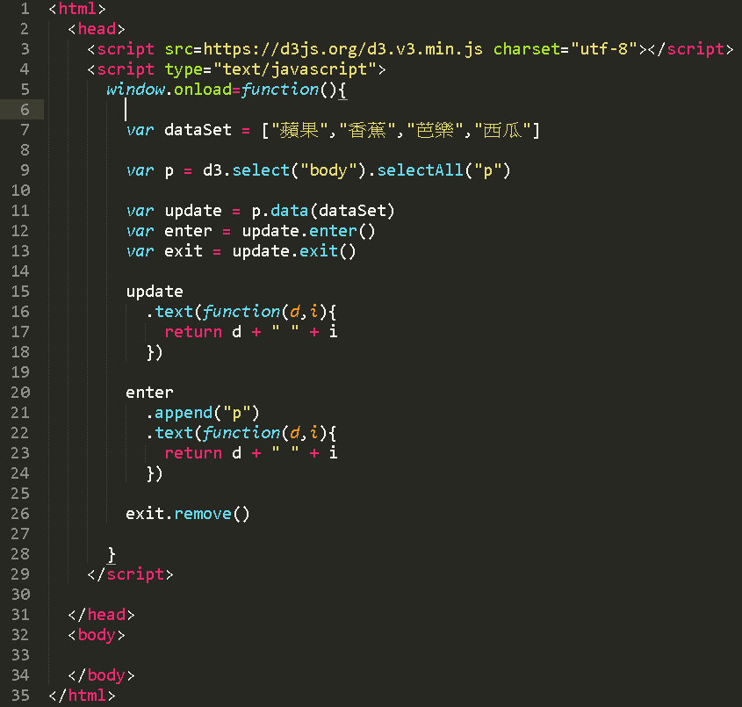
Scratch from Javascript
設定選擇集
綁定資料
操作元素
Enter處理資料陣列數量大於元素數量的「新增」繪製
Update處理資料陣列數量等於元素數量的「更新」繪製
Exit處理資料陣列數量小於元素數量的「刪除」繪製

Slide 7
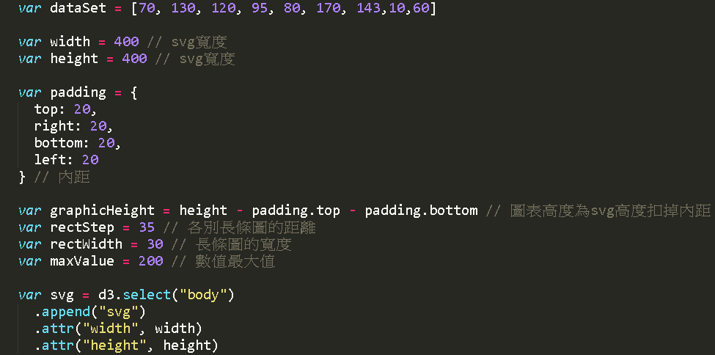

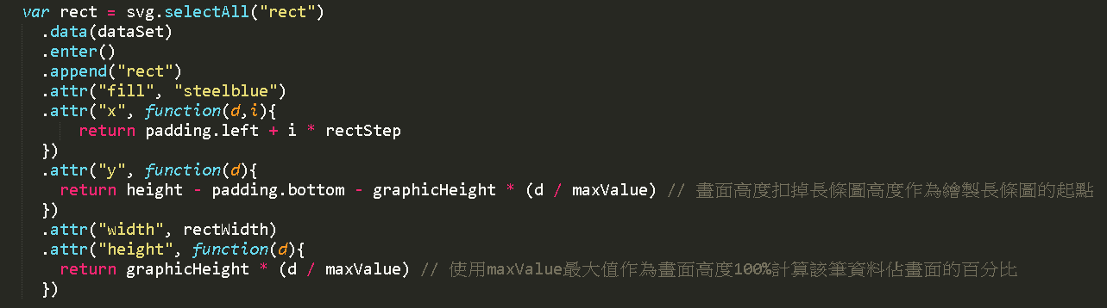
Bart Chart
1
2

Slide 8
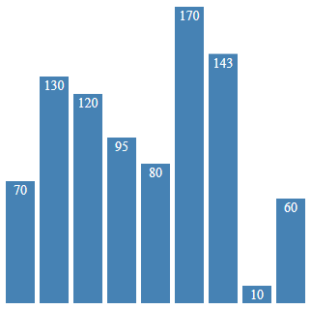
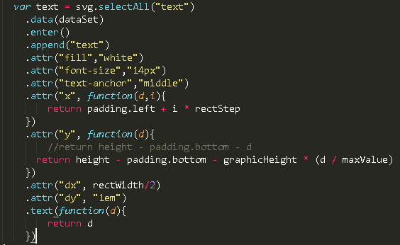
Bart Chart
2
3

Slide 9
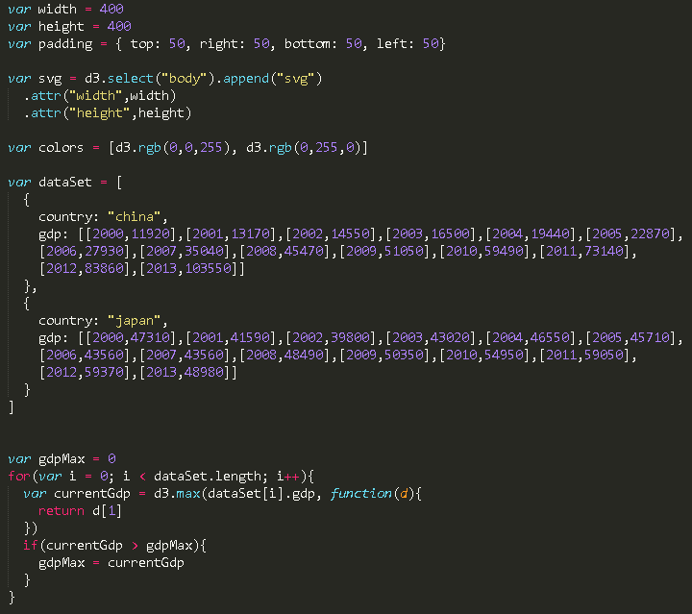
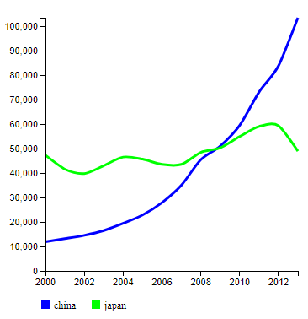
LIne Chart
1

Slide 10
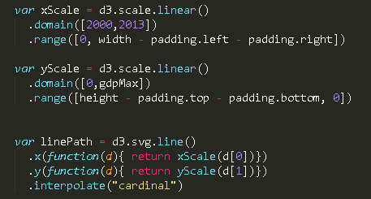
LIne Chart
2

Slide 11
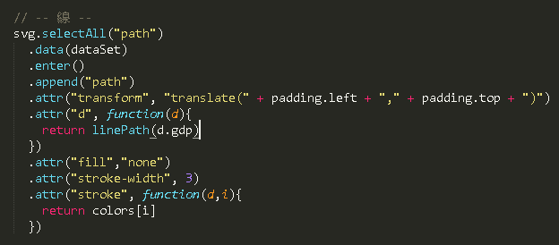
LIne Chart
3

Slide 12
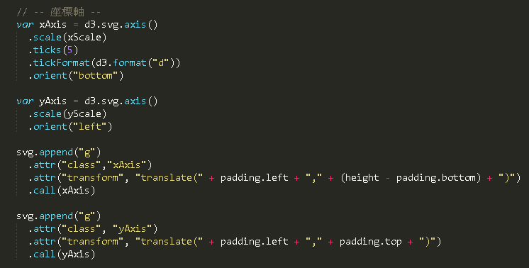
LIne Chart
4

Slide 13
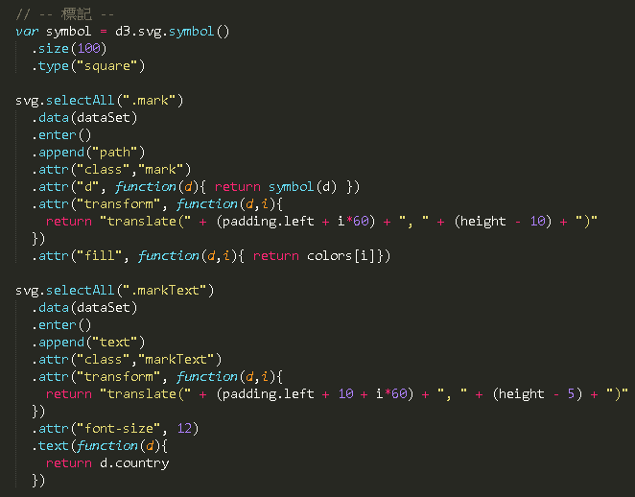
LIne Chart
5

Slide 14
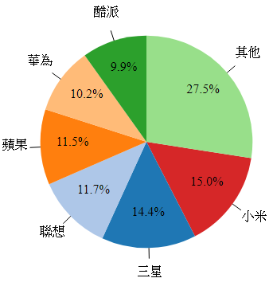
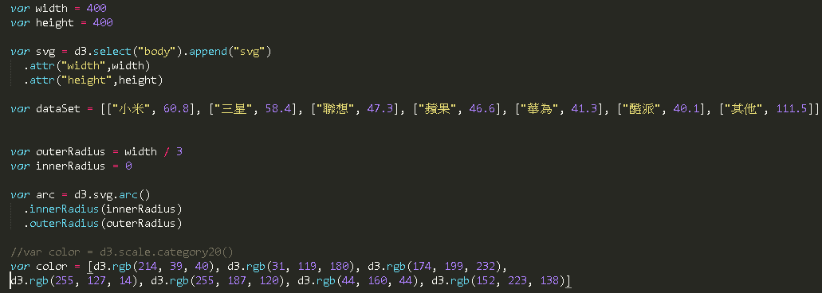
Pie Chart
1

Slide 15
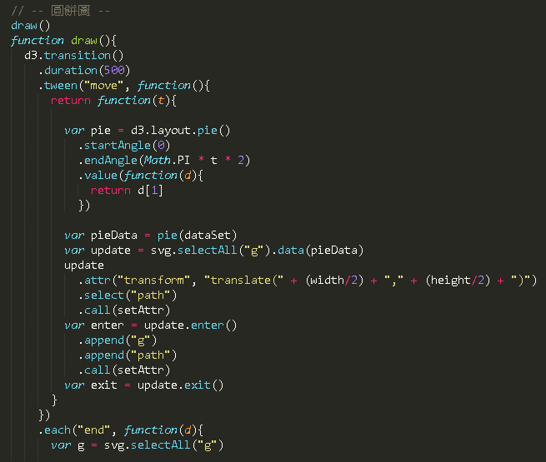
Pie Chart
2

Slide 16
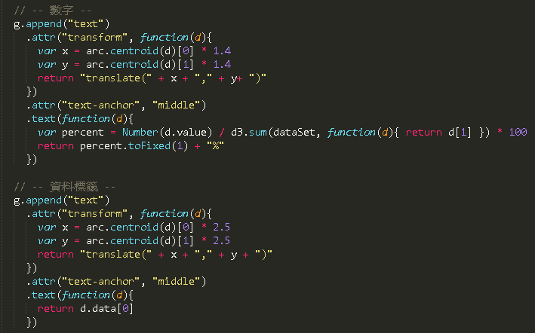
Pie Chart
3

Slide 17
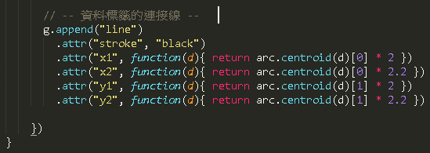
Pie Chart
4

Slide 18
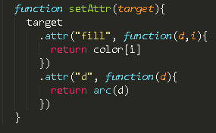
Pie Chart
5

Slide 19
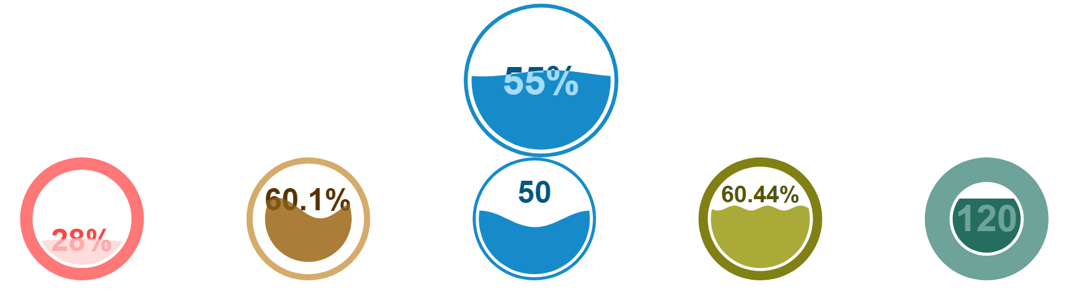
Template used
https://github.com/d3/d3/wiki/gallery
http://bl.ocks.org/brattonc/5e5ce9beee483220e2f6

Slide 20
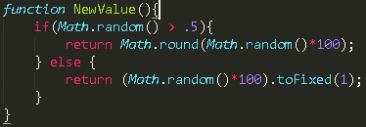
Template used
<script src="https://d3js.org/d3.v3.min.js" language="JavaScript"></script>
<script src="liquidFillGauge.js“ language="JavaScript"></script>
<style>
.liquidFillGaugeText { font-family: Helvetica; font-weight: bold; }
</style>
<script language="JavaScript">
var gauge1 = loadLiquidFillGauge("fillgauge1", 55);
</script>
<body>
<svg id="fillgauge1" width=“97%" height="200"
onclick="gauge1.update(NewValue());"></svg>
</body>

Slide 21

Template used
<script src="https://d3js.org/d3.v3.min.js" language="JavaScript"></script>
<script src="liquidFillGauge.js“ language="JavaScript"></script>
<style>
.liquidFillGaugeText { font-family: Helvetica; font-weight: bold; }
</style>
<script language="JavaScript">
var config1 = liquidFillGaugeDefaultSettings();
config1.circleColor = "#FF7777";
config1.textColor = "#FF4444";
config1.waveTextColor = "#FFAAAA";
config1.waveColor = "#FFDDDD";
config1.circleThickness = 0.2;
config1.textVertPosition = 0.2;
config1.waveAnimateTime = 1000;
var gauge2= loadLiquidFillGauge("fillgauge2", 28, config1);
</script>
<body>
<svg id="fillgauge2" width="19%" height="200"
onclick="gauge2.update(NewValue());"></svg>
</body>

Slide 22
Thank you
自學資源
W3schools
d3/Tw

